Slide 1






CoReSS Pays de la Loire
Comité plénier et partenaires
18 décembre 225
Sexualités et santé sexuelle
Nathalie Bajos, Inserm
avec Caroline Moreau et Armelle Andro

Slide 2
Équipe et financeurs
Equipe de recherche
A Andro, démographe (Université Paris 1)
N Bajos, sociologue (Inserm-EHESS)
C Moreau, épidémiologiste (Inserm, Johns Hopkins University)
A Bohet, santé publique (Inserm)
R Bellamine, démographe (Inserm)
M Bergstrom, sociologue (Ined)
E Beaubatie, sociologue (Cnrs)
M Bozon, sociologue (Ined)
PY Geoffard, économiste (Cnrs-EHESS)
E Marsicano, démographe (Université de Strasbourg)
L Rigal, épidémiologiste (Paris Saclay, Inserm)
F Lot, épidémiologiste (Santé publique France)
C Sauvage, épidémiologiste (Santé publique France)
Y Le Strat, statisticien (Santé publique France)
E Rachou, épidémiologiste (ORS - Réunion)
M Trachman, sociologue (Ined)
A Van Melle, démographe (CIC-Inserm Antilles-Guyane)
Financeurs
ANRS-Maladies infectieuses émergentes.
Inserm, Université Paris 1, Santé publique France, INJEP, MILDECA, DGS.
Remerciements
Toutes les personnes qui ont participé à la recherche.
L’équipe de l'institut de sondage et les enquêteurs et enquêtrices en charge du recueil des données.

Slide 3

Objectifs de la recherche
Enquêtes sur les sexualités :
4ème en France : 1970, 1992, 2006, 2023
= perspective socio-historique
Deux dimensions étudiées :
Les sexualités : pratiques, relations, représentations.
La santé sexuelle : éclairer la stratégie nationale de santé sexuelle.
“Un état de bien-être physique, mental et social qui requiert une approche positive et respectueuse de la sexualité et des relations sexuelles, ainsi que la possibilité d’avoir des expériences sexuelles qui soient sources de plaisir et sans risque, libres de toute coercition, discrimination ou violence” (OMS, 2006).
Trois axes de recherche :
Diversification des sexualités dans un contexte social profondément transformé,
Effet des conditions de vie et de santé sur les sexualités,
Santé sexuelle et accès au système de santé.

Slide 4
Méthodologie CSF-2023
Enquête aléatoire multimode
  Questionnaire téléphonique (15-89 ans) administré par un·e enquêteur.rice
  Questionnaire en ligne (18-89 ans) auto-administré
  Kit de dépistage des IST : Volet PrévIST (18-59 ans ayant eu un RS) par auto-prélèvements
Ct, Ng, Mg et papillomavirus
France entière : hexagone et Outre-mer (Réunion, Guyane, Martinique, Guadeloupe)
Recueil des données
  Novembre 2022 à janvier 2024 (14 mois)
  133 enquêteur·rices formé·es pour 65 000 heures de travail
  Questionnaires détaillés (34 min tel + 30 min web)
Enjeux éthiques
  Comité d’évaluation éthique de l’INSERM
  Comité de Protection des Personnes
  Commission Nationale Informatique et Libertés
Effectifs hexagone et Outre-mer
Questionnaire PARTIE 1
(téléphonique)
31 518 personnes
de 15-89 ans
Questionnaire PARTIE 2
(en ligne)
16 848 personnes
de 18-89 ans
Volet PrévIST
(Kit auto-prélèvement)
5 735 personnes
de 18-59 ans

Slide 5
Indicateurs sur la sexualité
France hexagonale

Slide 6
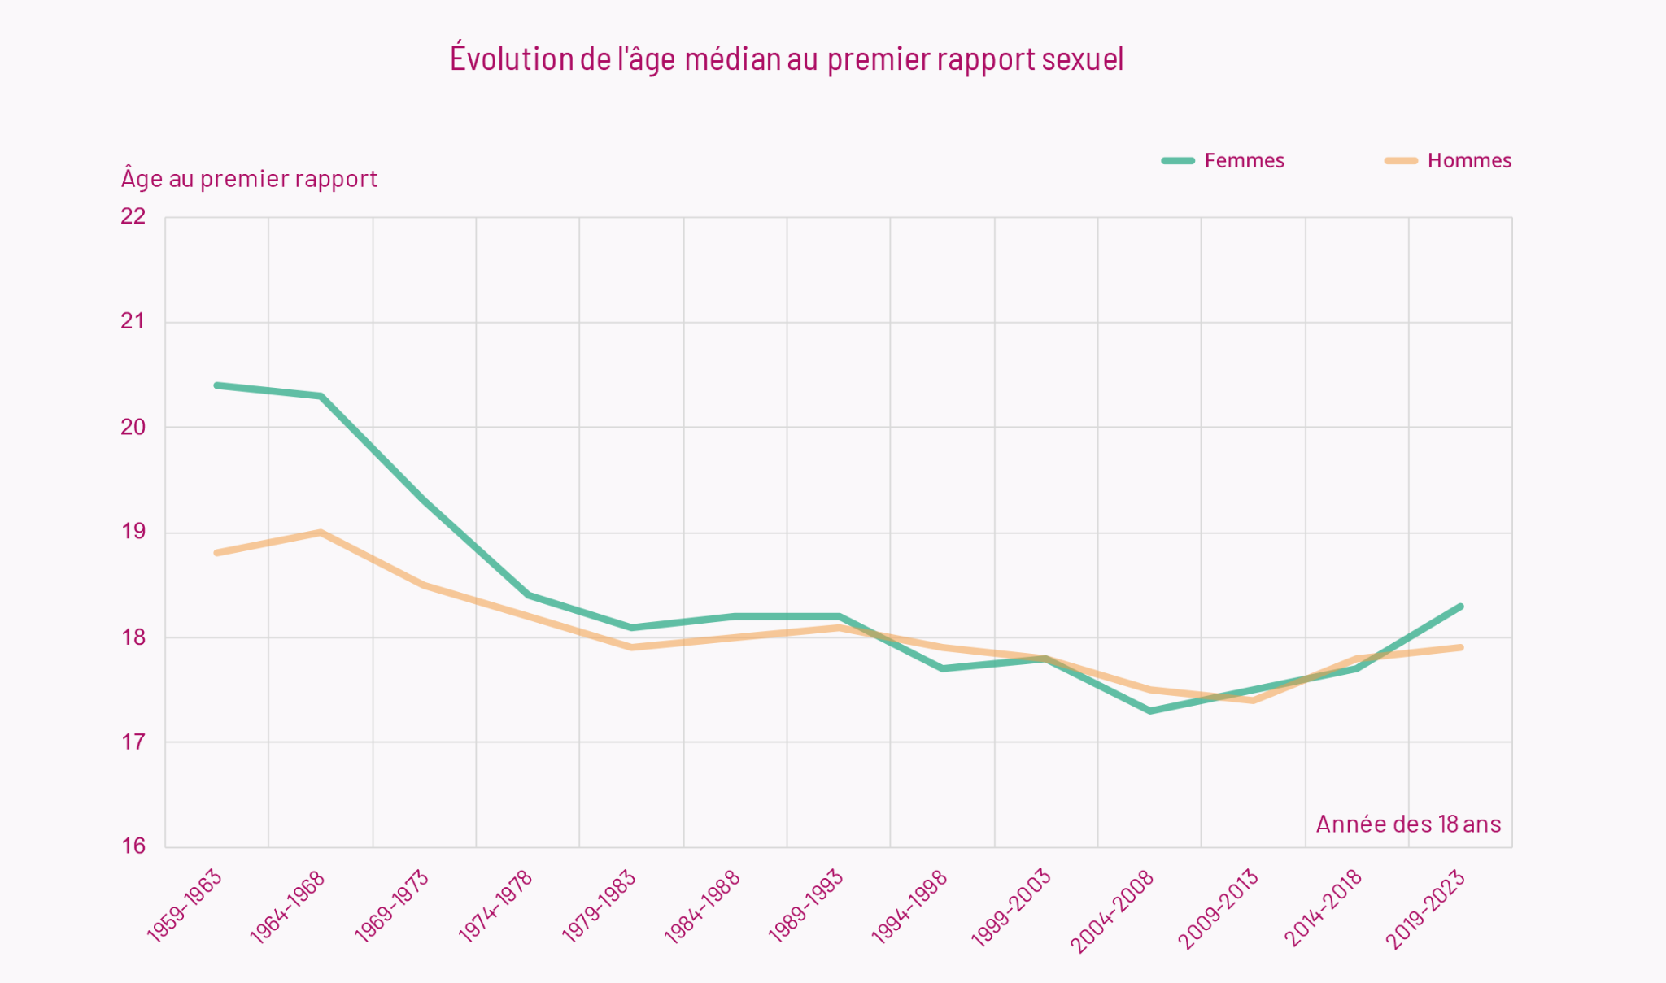
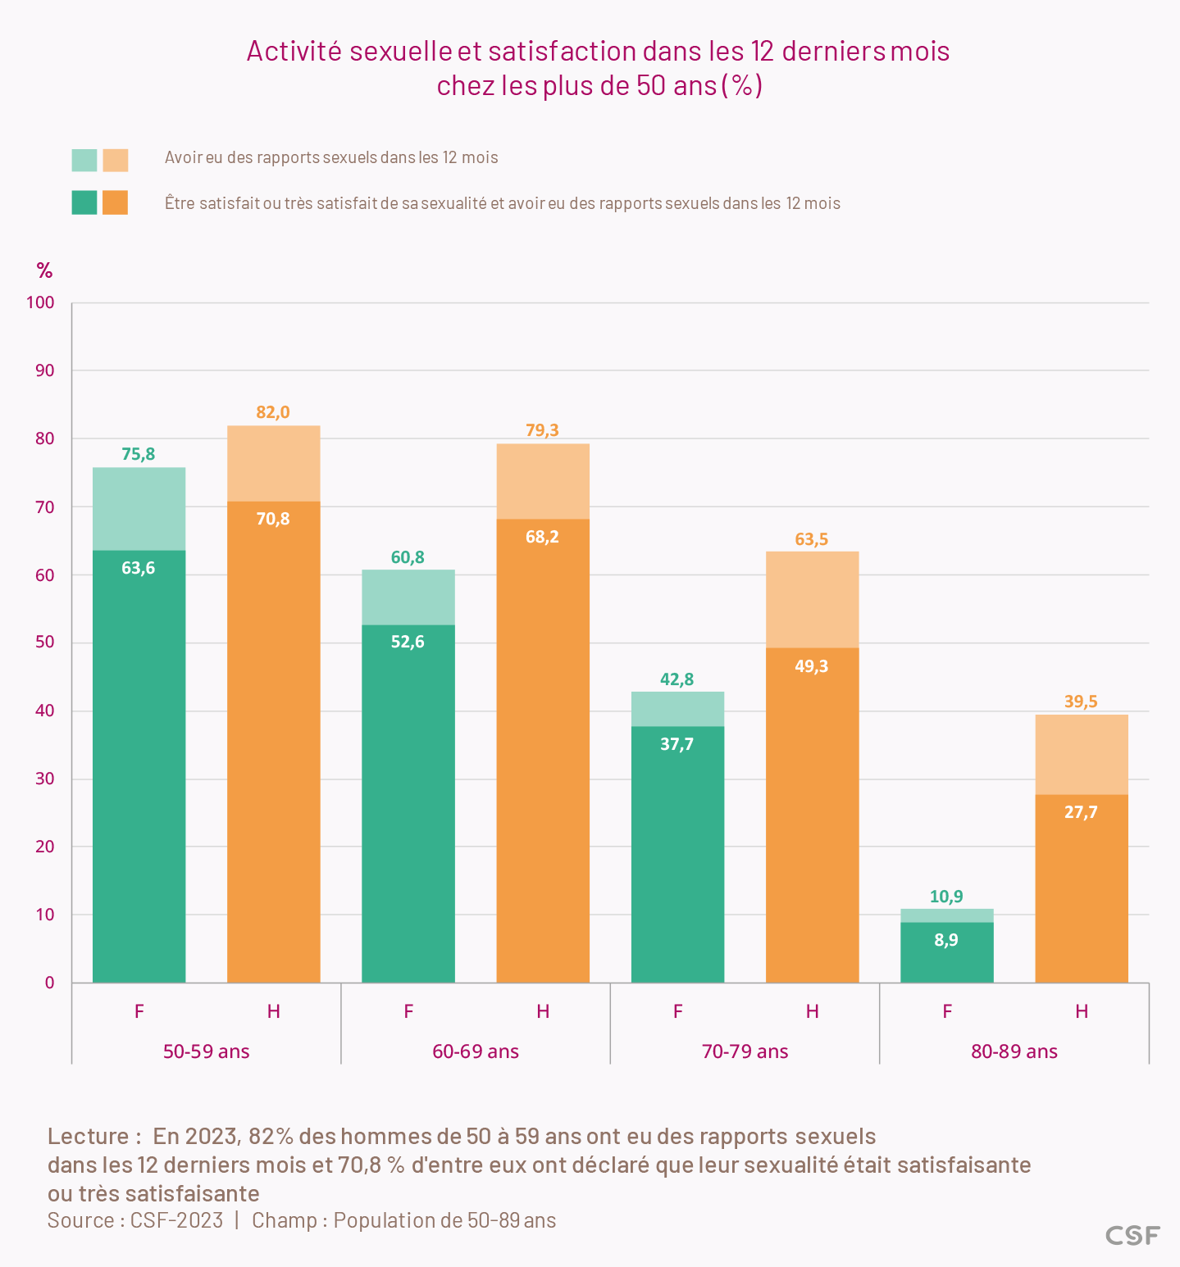
Les âges de la sexualité
Sexualité qui se prolonge aux âges avancés :
56,6 % des femmes et 73,8 % des hommes sont actifs sexuellement après 50 ans.
=> Écarts hommes/femmes moins marqués chez les personnes en couple.
1er rapport plus tardif :
En 2023, l’âge médian au premier rapport est de 18,2 ans pour les femmes et 17,7 ans pour les hommes.

Slide 7
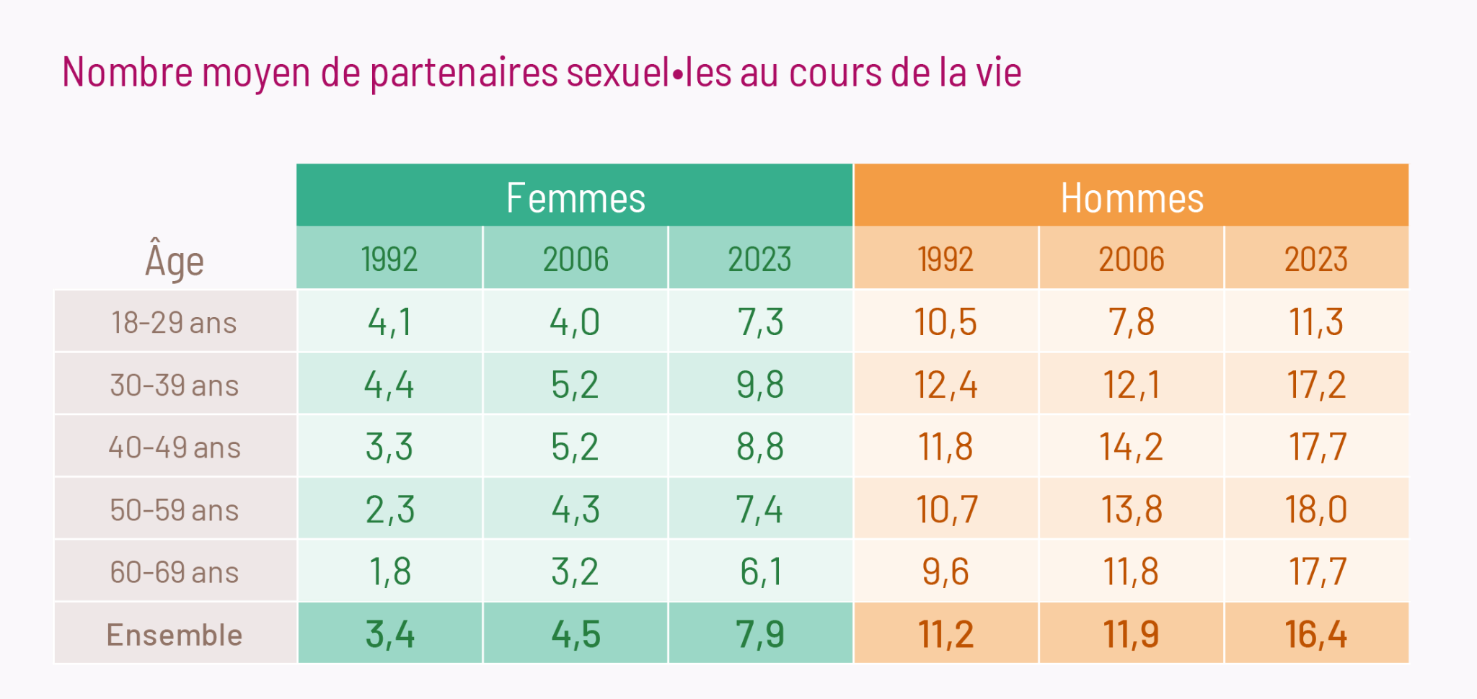
Plus de partenaires sexuel·les dans la vie
En 2023 : 7,9 partenaires en moyenne pour les femmes de 18-69 ans, 16,4 pour les hommes.
En 2023 : 23,9 % des femmes et 32,2 % des hommes de 18-29 ans, ont eu plusieurs partenaires dans les 12 derniers mois.

Slide 8
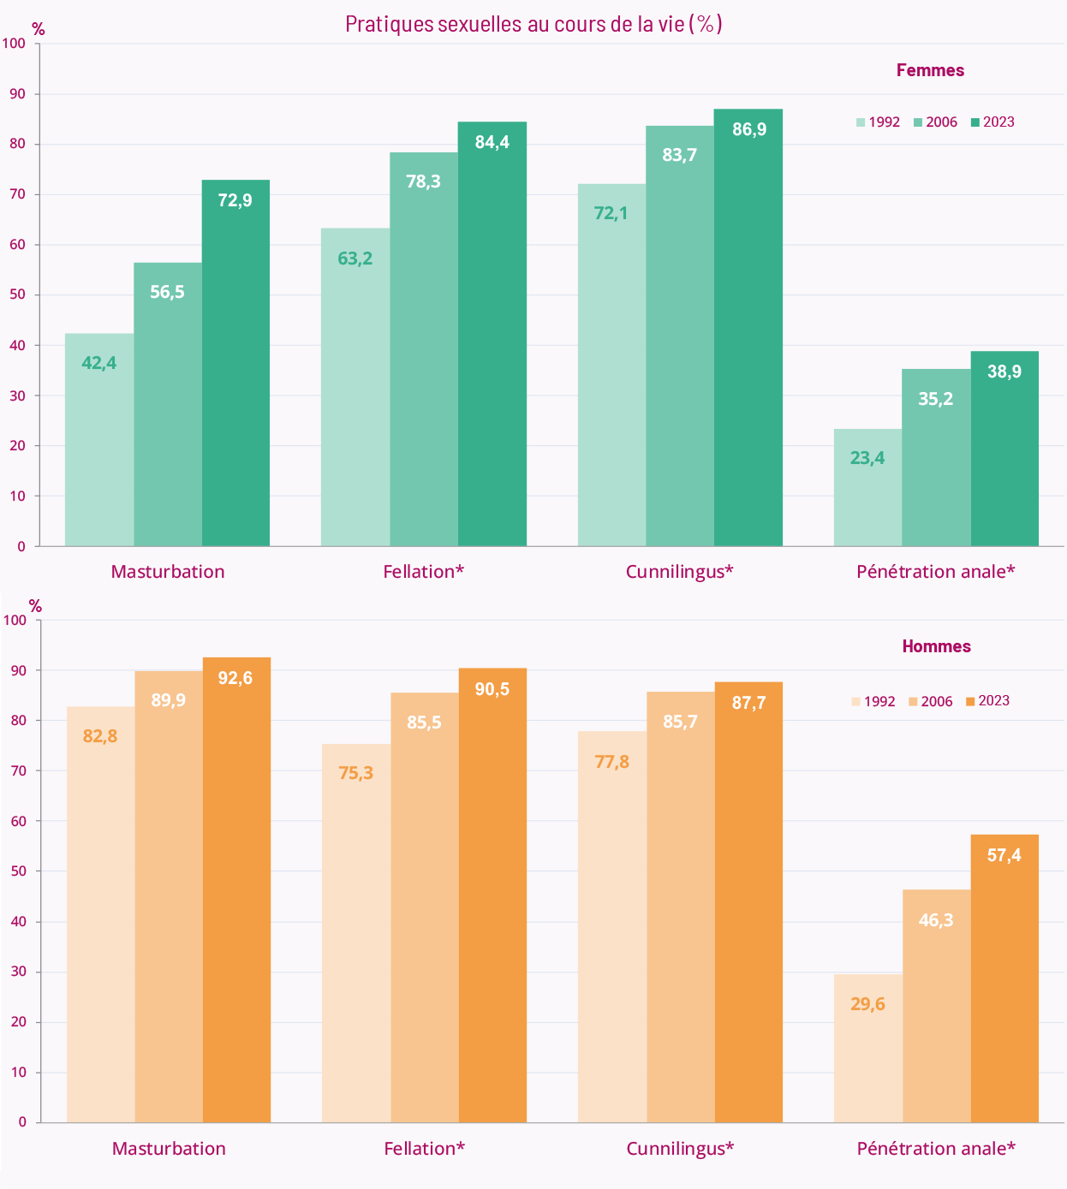
Des pratiques sexuelles plus diversifiées
En 2023, 72,9 % des femmes et 92,8 % des hommes de 18-69 ans déclarent avoir déjà pratiqué la masturbation.
En 2023, 38,9 % des femmes et 57,4 % des hommes de 18-69 ans déclarent avoir déjà pratiqué un rapport avec pénétration anale.

Slide 9
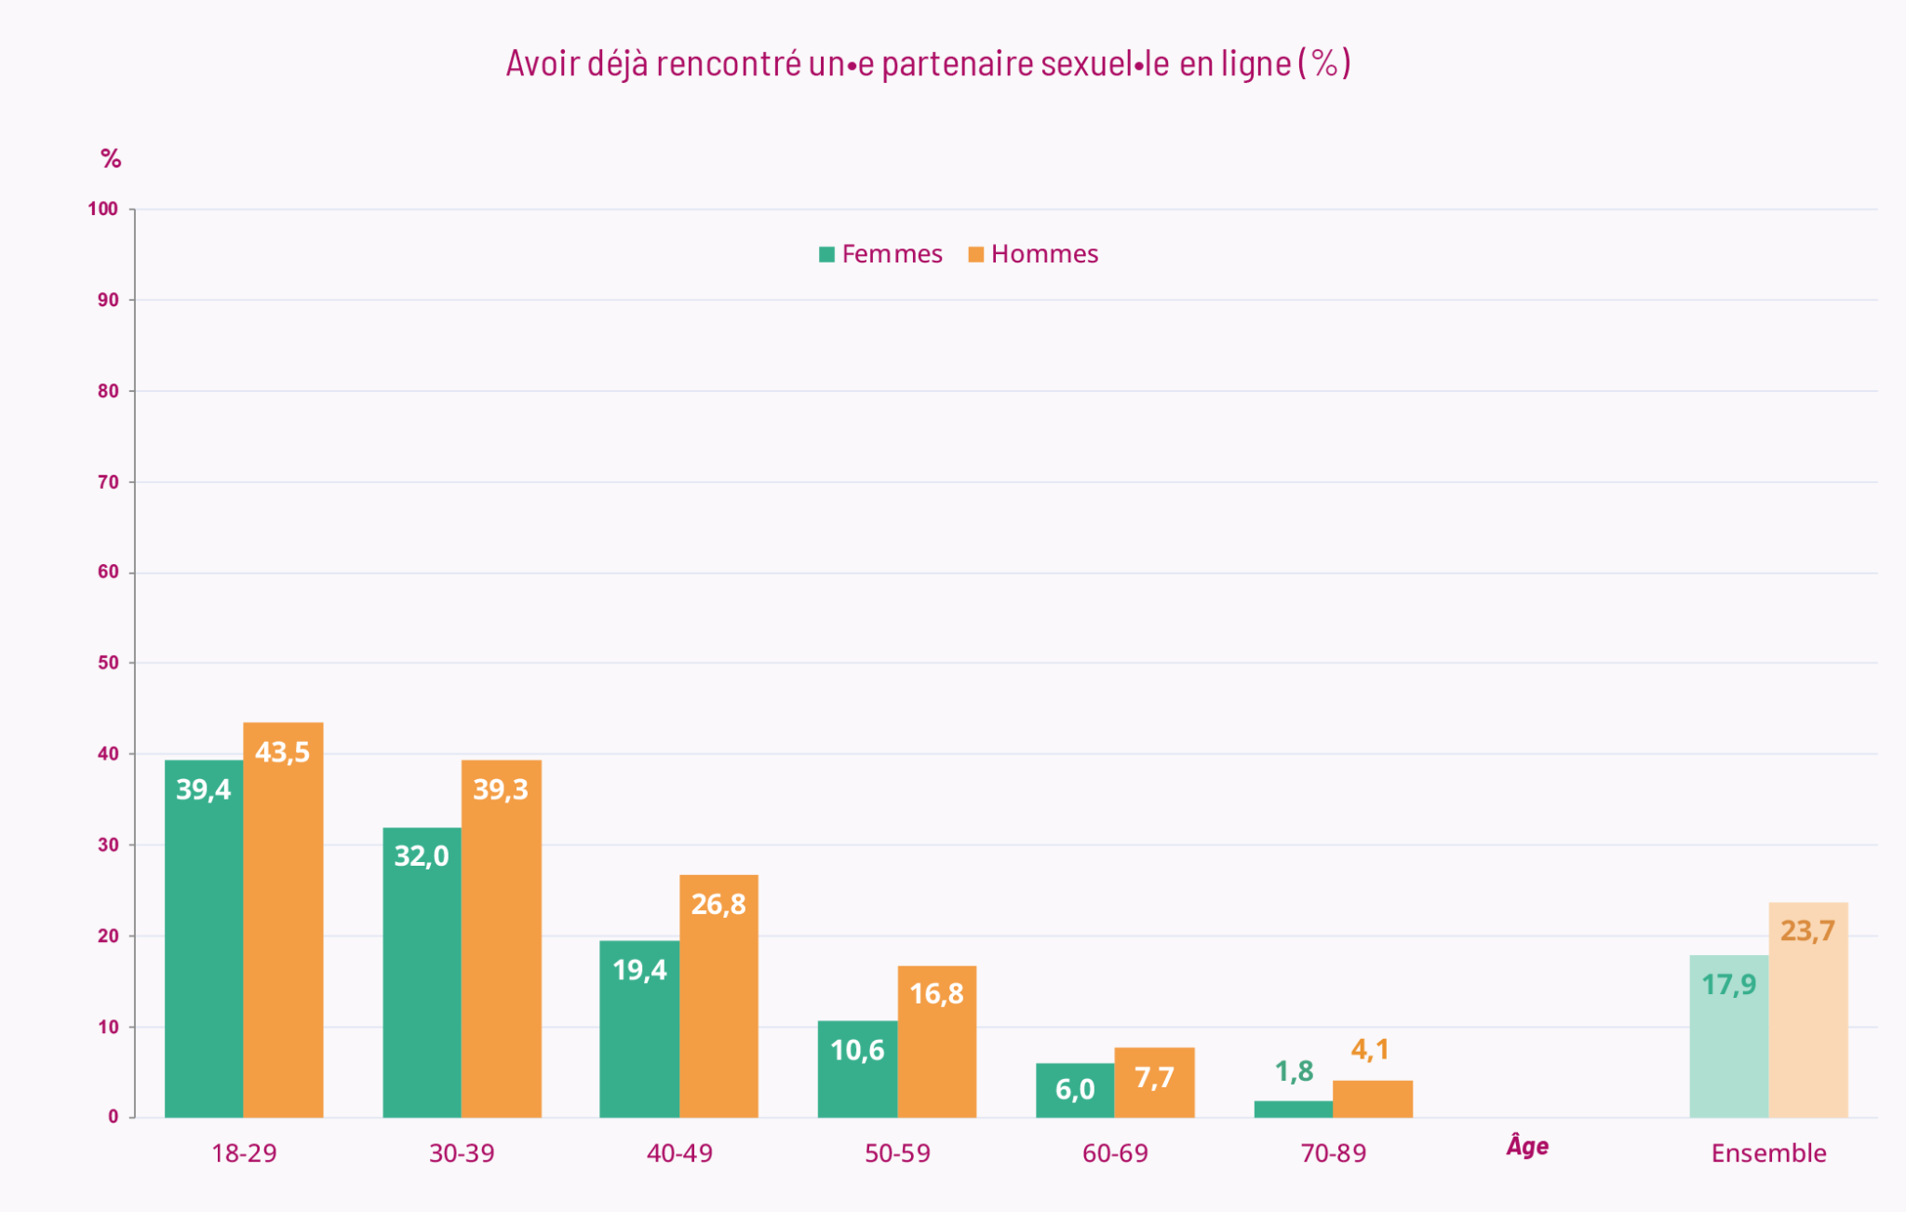
Développement des pratiques numériques : nouveaux outils, nouveaux usages
En 2023, 33,0 % des femmes et 46,6 % des hommes ont eu une expérience sexuelle en ligne avec une autre personne (connexion à un site de rencontre, rencontre d’un partenaire en ligne, échange d’images ou vidéos intimes).
Nouveaux modes de rencontres :
17,9 % des femmes et 23,7 % des hommes ont déjà rencontré un ou une partenaire sexuel·le en ligne (site ou appli de rencontre ou réseaux sociaux).

Slide 10
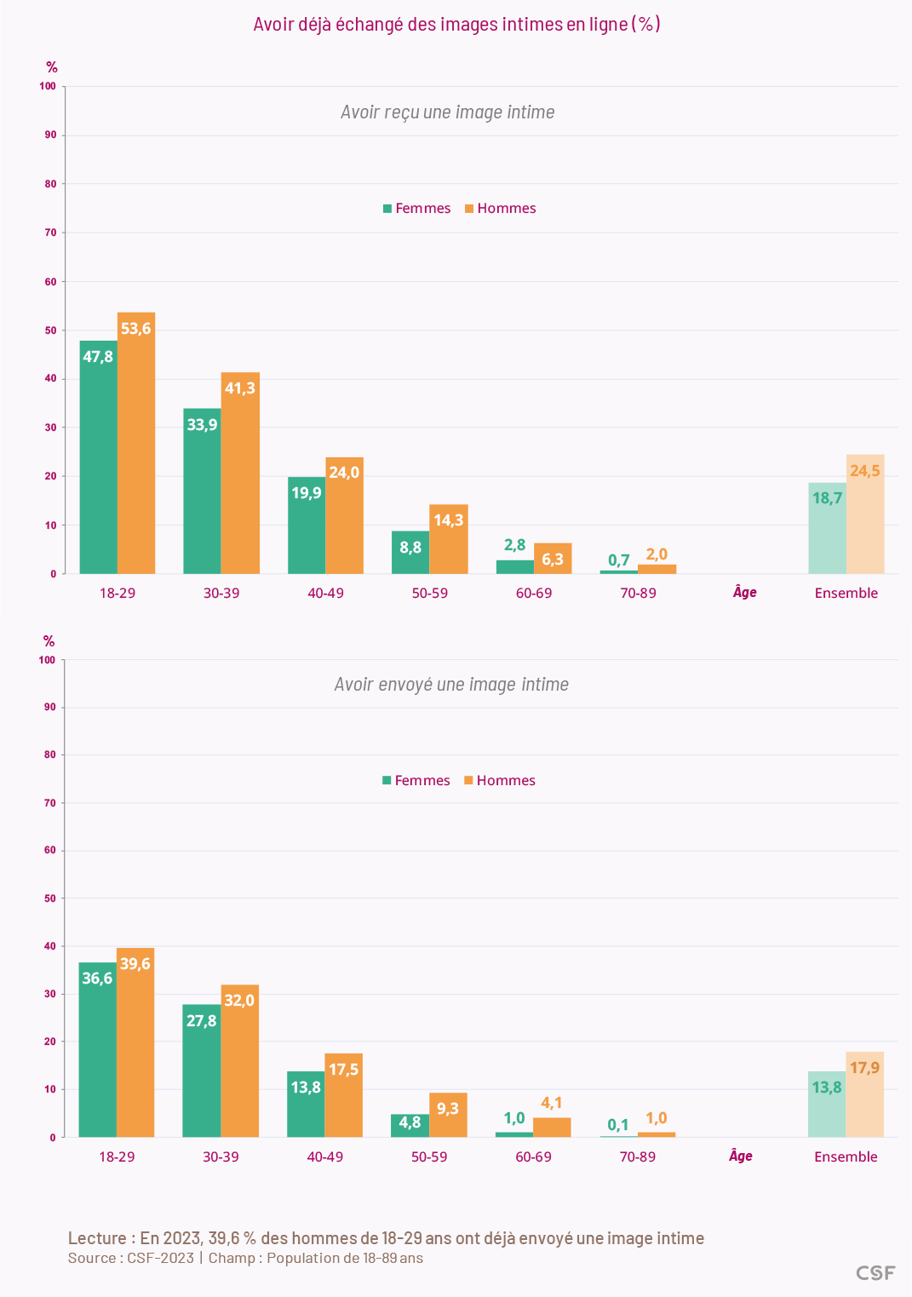
Pratiques numériques : échanges d’images intimes
Échanger ou partager à distance des images intimes avec un partenaire (images ou vidéos montrant des parties génitales) :
36,6 % des femmes et 39,6 % des hommes de 18-29 ans ont déjà envoyé une image intime.
47,8 % des femmes et 53,6 % des hommes de 18-29 ans ont déjà reçu une image intime.

Slide 11
Une sexualité non hétérosexuelle plus fréquente
Attirance pour une personne de même sexe : 14,9 % des femmes, 8,2 % des hommes
A déjà eu un partenaire de même sexe : 8,8 % des femmes, 8,9 % des hommes
Déclare une identité homo et/ou bisexuelle : 5,6 % des femmes, 5,2 % des hommes
Non strictement hétérosexuel·le :
22,6 % des femmes et 14,5% des hommes
37,6 % des femmes et 18,3 % des hommes de 18-29 ans
=> Plus fréquent chez les jeunes générations et chez les femmes

Slide 12
Moindre activité sexuelle ?
Diminution de l’activité sexuelle dans les 12 mois, surtout chez les personnes qui ne sont pas en couple.
Baisse de la fréquence des rapports (pénétratifs) dans les 4 dernières semaines (6-7 en moyenne), pour les deux sexes et dans tous les groupes d'âge : 7,9 pour les femmes et 9,1 pour les hommes (contre 11,0 et 12,3 en 2006).
Interroge sur :
définition du rapport sexuel (majoritairement scénario pénétratif)
autres formes d'expériences sexuelle : sexualité dans l’espace numérique
=> Plus grande diversité, plus de partenaire, mais moindre intensité de l’activité
=> Satisfaction ne baisse pas, en légère augmentation depuis 2006 : 45,3 % des femmes et 39,0 % des hommes se déclarent très satisfait·es de leur vie sexuelle actuelle.

Slide 13
Plus de déclarations de violences sexuelles
 |  | % Au moins une violence sexuelle
 |  | Femmes | Hommes
Total |  | 38.2 [37-39] | 13.6 [13-15]
 | 18-29 | 47.3 [45-50] | 16.7 [15-19]
 | 30-49 | 43.4 [41-45] | 13.7 [12-15]
 | 50-69 | 33.7 [32-36] | 12.6 [11-14]
 | 70 et + | 28.6 [26-32] | 11.6 [9-14]

Slide 14
Santé sexuelle
France hexagonale

Slide 15
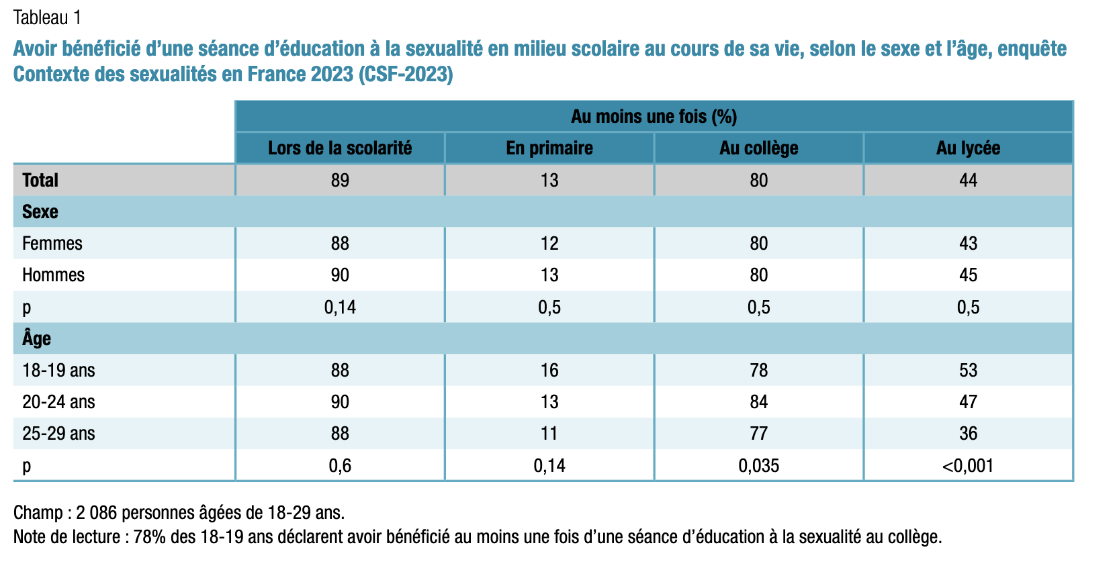

Slide 16
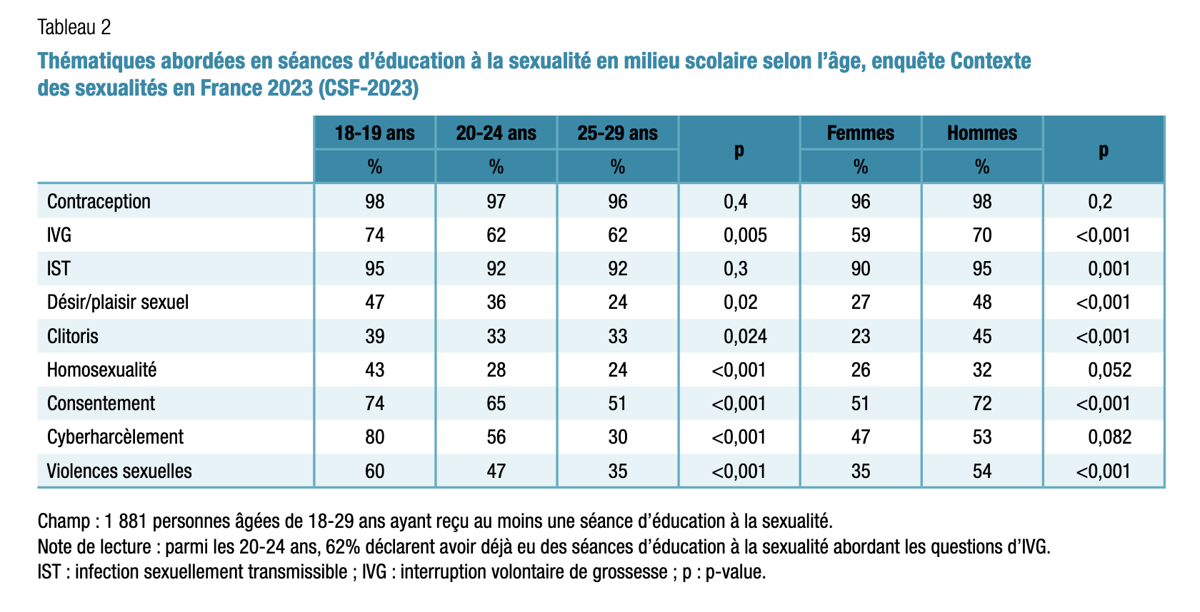

Slide 17
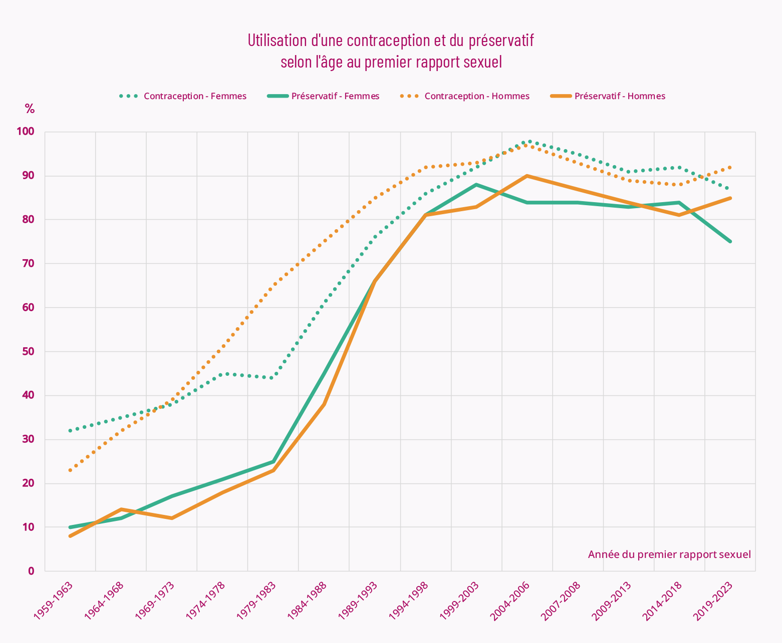
Baisse de la prévention au 1er rapport sexuel
Baisse de l’utilisation du préservatif au 1er rapport : 75,2 % pour les femmes et 84,5 % pour les hommes ayant eu leur 1er rapport entre 2019-2023.

Slide 18
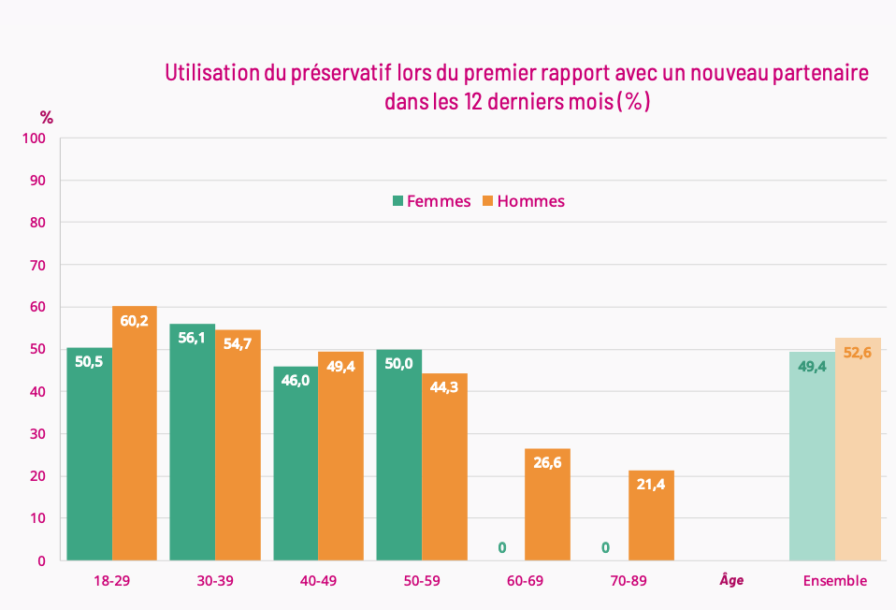
Et après, avec les nouveaux partenaires ?
En 2023, 49,4 % des femmes et 52,6% des hommes utilisent un préservatif au 1er rapport avec un·e partenaire rencontré·e dans les 12 mois.

Slide 19
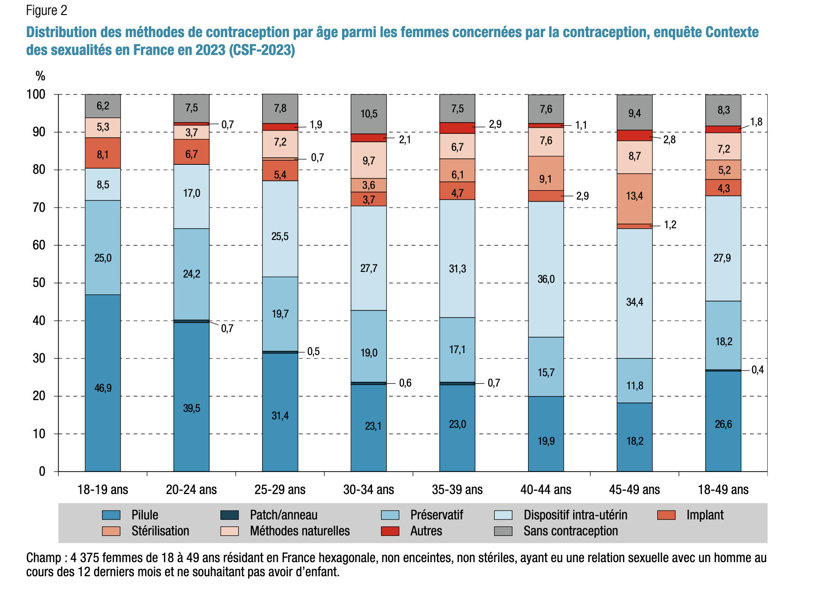
Un paysage contraceptif en mutation (2000-2023)

Slide 20
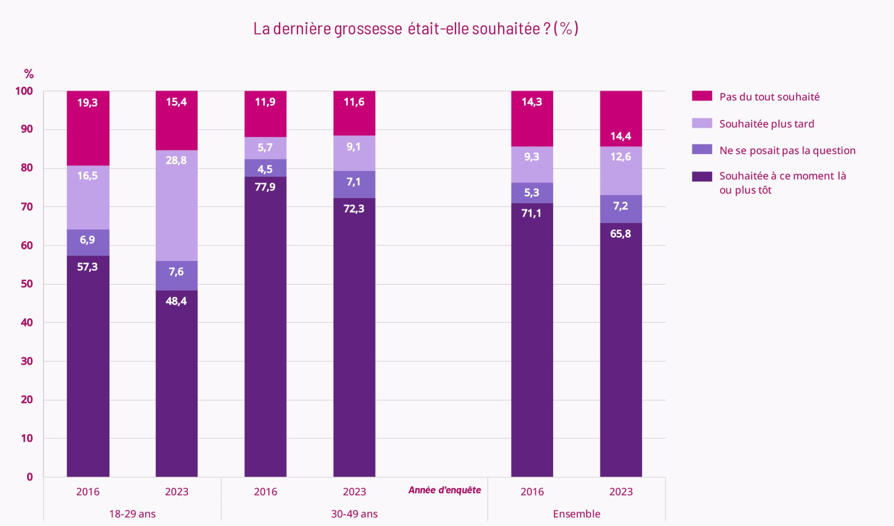
Des grossesses non souhaitées en augmentation (2016 à 2023)
En 2023, 34,2 % des dernières grossesses n’étaient pas souhaitées, souhaitées plus tard ou ne s’était pas posé la question, soit 5 points de plus qu’en 2016.
Contrastes selon l’âge :
- chez les 18-29 ans, progression importante, de 42,7 à 51,6 %
- chez les 30-49 ans, évolution plus modérée, de 22,1 à 27,7 %.
=> Évolutions GNS concordent avec les estimations des taux d’IVG de la DREES :
13,9 IVG pour 1000 femmes en 2016 et 16,8 pour 1000 femmes en 2023.

Slide 21
Vers une plus grande égalité entre les sexualités
Paradoxe contemporain de la sexualité
Plus de partenaires, plus de pratiques, sexualité numérique
Baisse de la fréquence des rapports pénétratifs
-> Redéfinition des contours de la sexualité
Remise en question de la norme hétérosexuelle
-> Acceptation sociale de l’homosexualité en hausse
-> Diversité des pratiques, surtout chez les femmes
-> Augmentation d’une sexualité non hétérosexuelle, notamment chez les jeunes femmes
Mais … inégalités persistantes, sexualités contraintes

Slide 22
Enjeux pour les politiques publiques
- Inégalités dans les différentes sphères sociales
- Stéréotypes et lutte contre les discriminations
-Education à l’égalité, aux sexualités
- Effectivité des droits sexuels et reproductifs

Slide 23

Premières publications
Rapport : Premiers résultats de la recherche CSF-2023, Novembre 2024
Présenté lors de la conférence de presse (Inserm/ANRS-MIE)
Numéro thématique Bulletin épidémiologique hebdomadaire (BEH), juin 2026
Numéro spécial revue Perspectives in Sexual and Reproductive Health (PSRH), septembre 2026
Ouvrage collectif CSF-2023 : Editions La Découverte, mars
https://csf.inserm.fr

Slide 24
Merci pour votre attention

Slide 25
Age au 1er rapport sexuel plus tardif
En 2023, l’âge médian au premier rapport est de 18,2 ans pour les femmes et 17,7 ans pour les hommes.

Slide 26
Une vie sexuelle qui se prolonge aux âges avancés
En 2023, 56,6 % des femmes et 73,8 % des hommes sont actifs sexuellement après 50 ans.
=> Écarts hommes/femmes moins marqués chez les personnes en couple.
11% des femmes et 40% des hommes de 80-89 ans interrogés déclarent avoir eu un rapport sexuel dans les 12 derniers mois

Slide 27
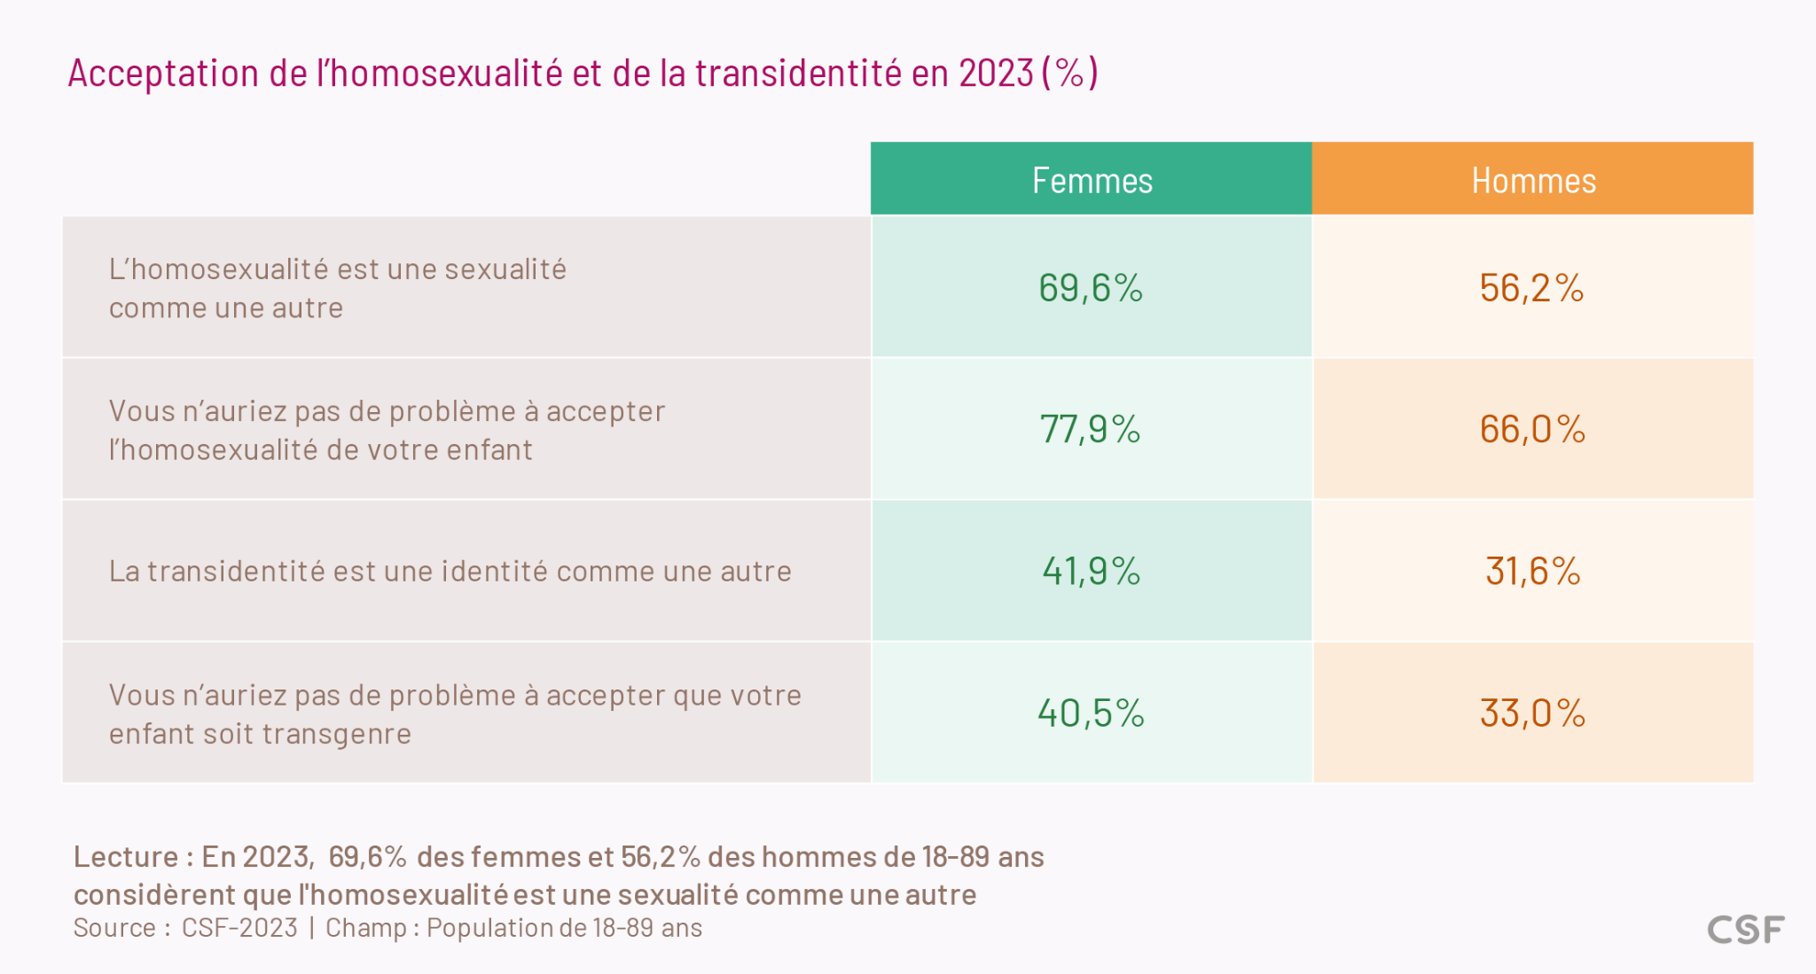
Acceptation sociale de la pluralité sexuelle et de genre
L'acceptation sociale de l'homosexualité progresse ces dernière année mais reste plus faible chez les hommes.
Opinions nettement moins favorables sur la transidentité.

Slide 28
Où en est le régime hétérosexuel ?
Attirance pour une personne de même sexe : 14,9 % des femmes, 8,2 % des hommes
A déjà eu un partenaire de même sexe : 8,8 % des femmes, 8,9 % des hommes
Déclare une identité homo et/ou bisexuelle : 5,6 % des femmes, 5,2 % des hommes
=> Plus fréquent chez les jeunes générations et chez les femmes
L'acceptation sociale de l'homosexualité progresse ces dernière année mais reste plus faible chez les hommes.
Opinions nettement moins favorables sur la transidentité.

Slide 29
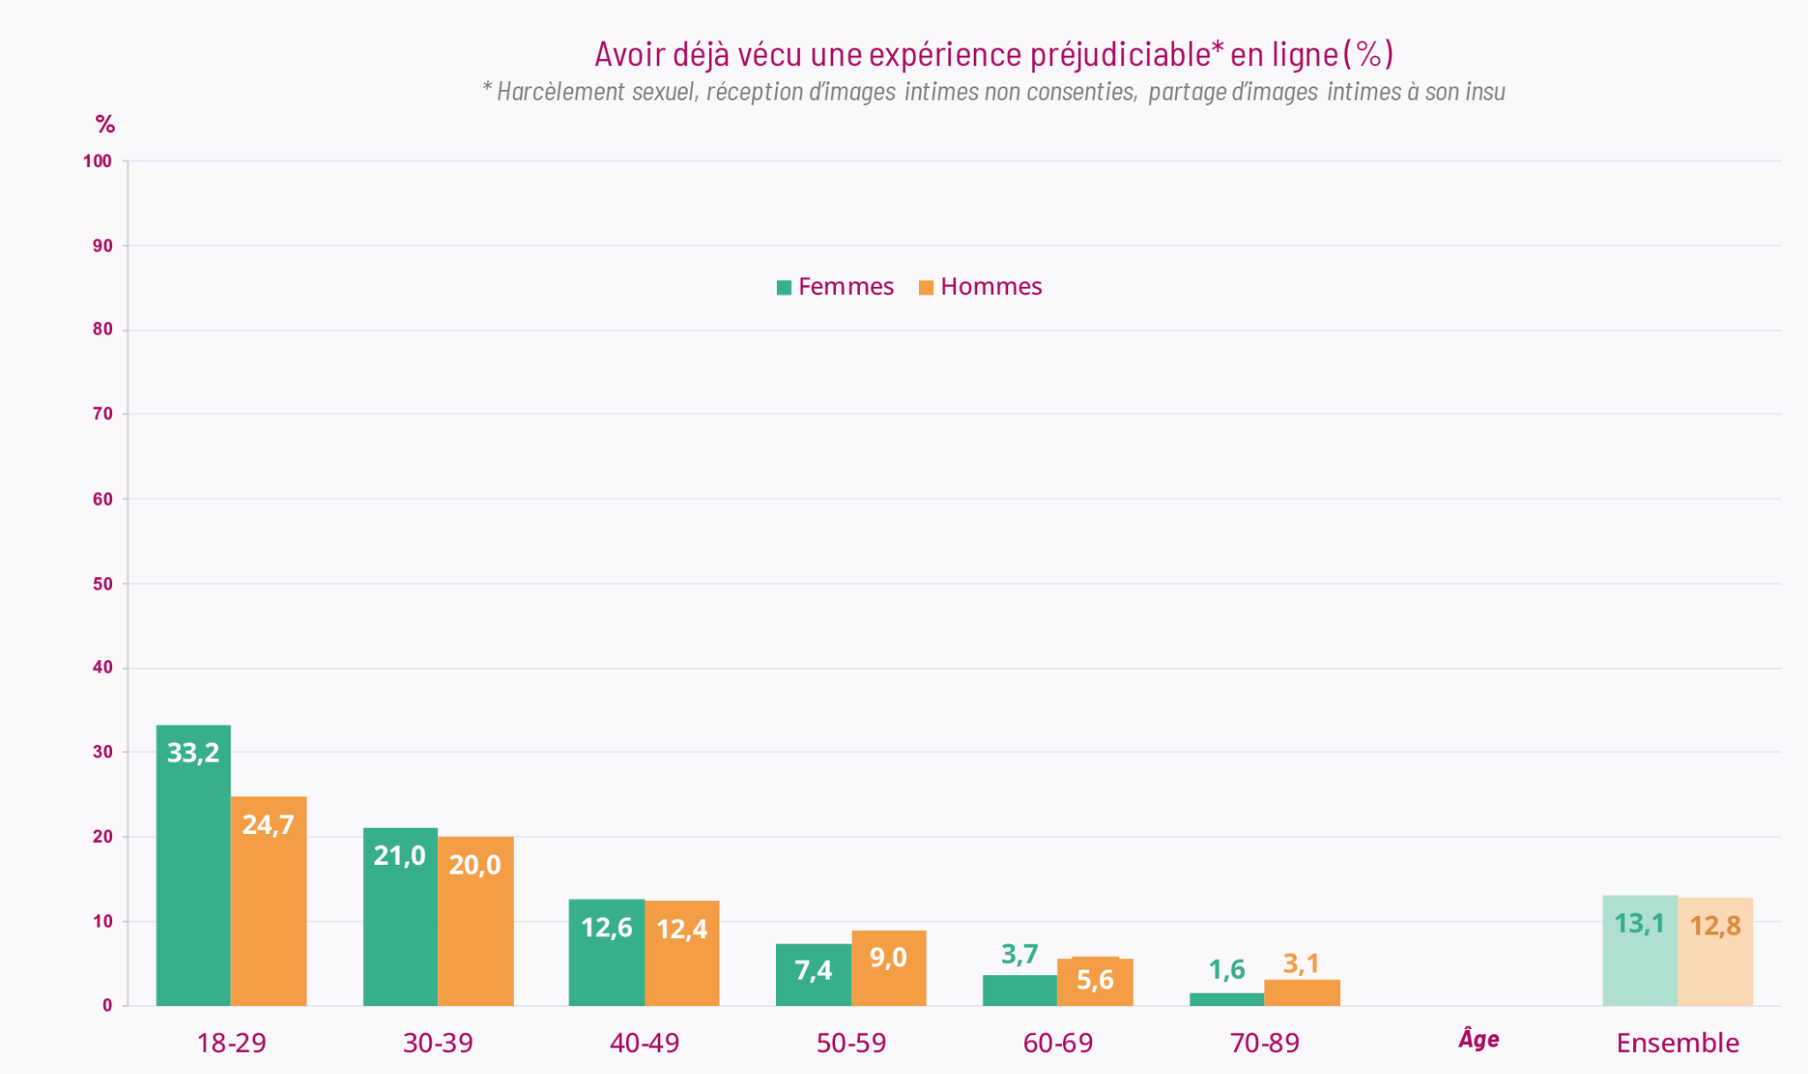
Violences Également dans l’espace numérique
Harcèlement sexuel en ligne, réception d’images intimes non sollicitées, diffusion à son insu d’images intimes :
En 2023, environ 13 % des 18-89 ans déclarent avoir déjà vécu une expérience préjudiciable en ligne.
Une femme sur 3 et un homme sur 4 chez les moins de 30 ans.

Slide 30
Contraception sur la période récente (2016-2023)
Sur la période récente 2016-2023,
la pilule chute de 9,6 points
les méthodes non médicalisées (méthodes barrières ou naturelles) progressent de 6,2 points
les méthodes long durée (essentiellement DIU) progressent de 2,2 points.
En 2023, le DIU devient la méthode la plus utilisée (27,7 %) suivi de la pilule (26,8 %) et du préservatif (18,6 %).
Chez les 18-29 ans, la pilule chute de 17,7 points mais reste la méthode la plus utilisée (36,6 %) devant le préservatif (22,3 %) et le DIU (19,3%).

Slide 31
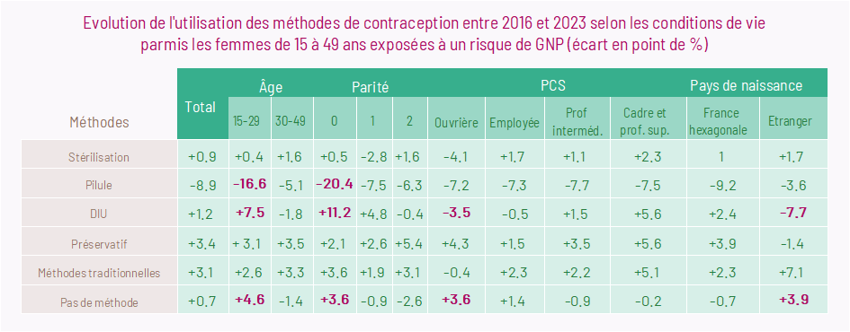
Évolutions selon les conditions de vie (2016 à 2023)
Déclin de la pilule chez les jeunes femmes et les nullipares et progression du DIU.
= levée des obstacles à la prescription mais report incomplet et diminution de la couverture
Couverture contraceptive et usage du DIU en recul pour les populations étrangères et ouvrières.
= inégalité d’accès aux soins et précarisation

Slide 32
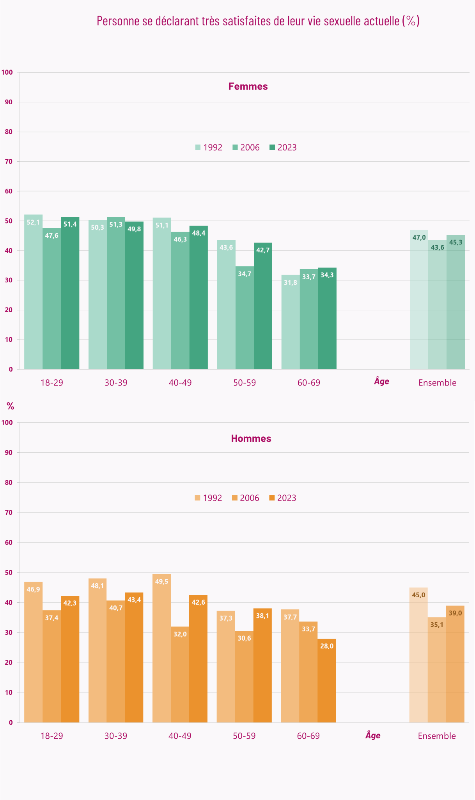
Satisfaction sexuelle : légère augmentation
Relativement stable au fil du temps, en légère augmentation depuis 2006.
En 2023, 45,3 % des femmes et 39,0 % des hommes se déclarent très satisfait·es de leur vie sexuelle actuelle.
=> Indicateur fortement corrélé à la santé en générale, physique et mentale.

Slide 33
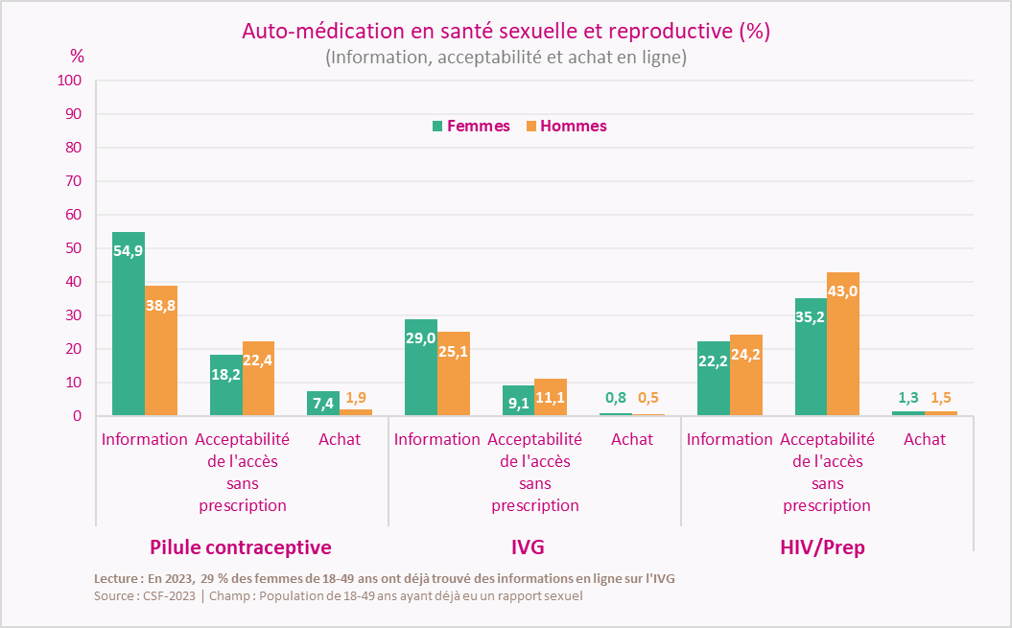
Les pratiques d’auto-médication
En 2023, 75,0 % des femmes et 69,7 % des hommes de 18-49 ans ont cherché des informations en ligne.
L’acceptabilité de l’accès sans prescription :
10 % pour l’IVG médicamenteuse
23 % pour la Prep
L’acceptabilité augmente chez les personnes qui ont eu des rapports avec des personnes de même sexe ou subi des violences sexuelles.

